Slide 2
SQL 2014 et intégration Azure
Franck Mercier
Architecte Solutions
Microsoft
@franmerMS
http://aka.ms/franck

Slide 3
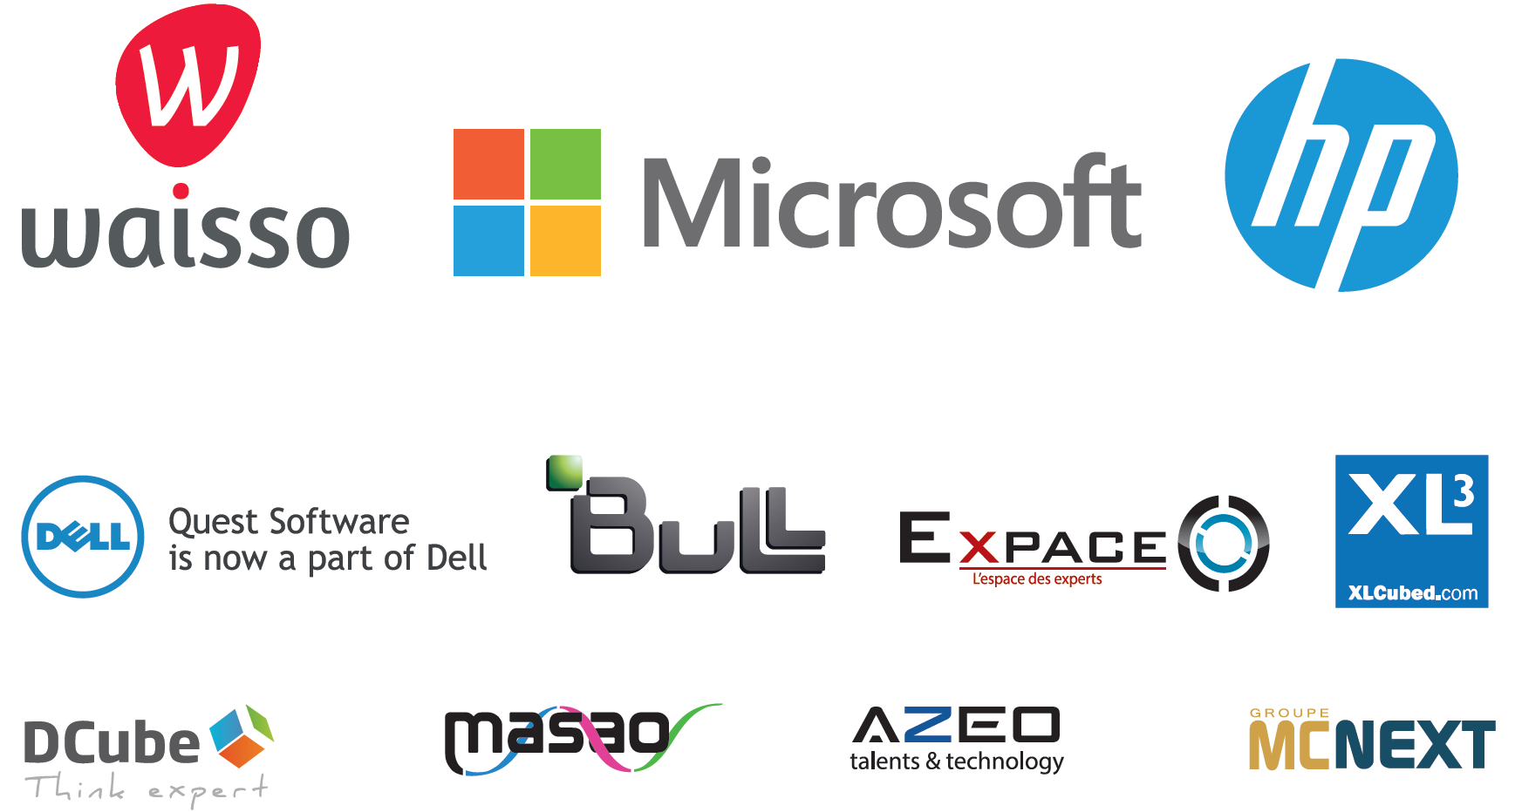
Merci à nos sponsors

Slide 4
SQL Server
Windows Azure SQL Database

Slide 5


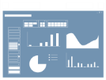
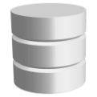

SQL Server : Gestion du cycle de vie de la donnée
Excel, Power Pivot, PowerView
SQL Server
RDMBS
SQL Server
Data Quality
Services
SQL Server
Master Data
Services
Analyse ad-hoc
Exploration
Traitements Transactionnels (OLTP)
Master Data Management
Data Quality Management
SQL Server
Analysis Services
SharePoint
PerformancePoint
Analyse
OLAP
Datamining
Reporting ad-hoc
Tableaux de Bords
SQL Server
StreamInsight
SQL Server
Integration Services
SQL Server
Data
Warehouse
Complex Event
Processing
(Flux temps réel)
Extract
Transform/Load
(ETL)
Data Warehouse
SQL Server Reporting
Services
Reporting statique
Collecter
Enrichir
Consolider
Analyser
Visualiser
Notes:
Damien

Slide 6

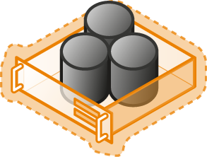
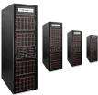


SQL Server Cloud Continuum
  Service de base de données
  Peu d’administration technique
WA SQL Database - PaaS
Shared
Lower cost
Base de données virtualisée
  100% Compatible
  Rapidité de mise en service
SQL Server dans WA VM - IaaS
Machine virtuelle
  Machine en libre service
  Contrôle total du matériel
SQL Server cloud privé
Machines virtuelles on-premises
Dedicated
Higher cost
  Contrôle total du matériel
  Gestion de votre solution de PRA
SQL Server
Machine physique
High Control
Low Control

Slide 7
SQL Server
Windows Azure SQL Database

Slide 8
SQL Server hybride

Slide 9
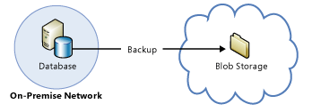
SQL Server : Sauvegarde dans un stockage Windows Azure
Disponible depuis SQL 2012 SP1 Cumulative Update 2 (CU2)
  CU2 : http://support.microsoft.com/kb/2790947
  Tutorial : http://msdn.microsoft.com/en-us/library/jj720558.aspx
Utilisation du stockage blob de Windows Azure

Slide 10
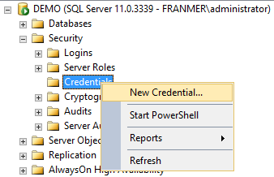
SQL Server : Sauvegarde dans un stockage Windows Azure
Côté SQL Server sur site :
  Nécessite la création d’un compte dans « SQL Server Management Studio »(SSMS).
  Sauvegarde/Restauration depuis SSMS :
    En T-SQL. Exemple de sauvegarde :
    BACKUP DATABASE[franmer]
    TO URL = 'http://franmer.blob.core.windows.net/sql/franmer.bak'
    WITH CREDENTIAL = 'AzureBackup‘, COMPRESSION

Slide 11
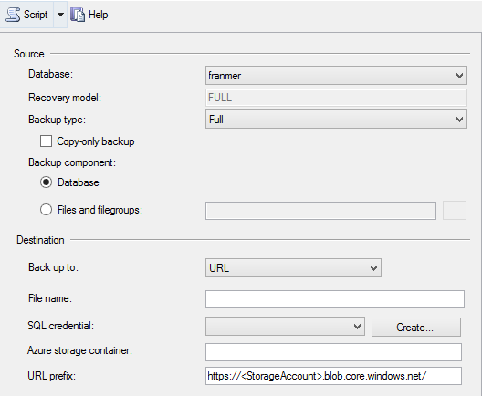
SQL Server : Sauvegarde dans un stockage Windows Azure
Depuis SQL 2014
  Disponible depuis l’interface
  Chiffrement
    Utilisez la compression
      Réduit la facture au niveau du stockage dans Azure ☺!

Slide 12
Sauvegarde dans un blob Azure

Slide 13
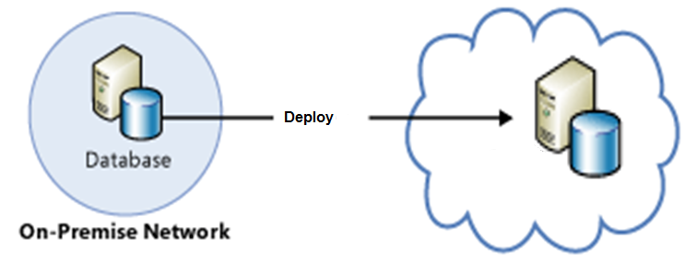
SQL Server : Déploiement dans une machine virtuelle Azure
Disponible depuis SQL 2014 :
  http://technet.microsoft.com/en-us/evalcenter/dn205290.aspx
Nécessite:
  La création d’une machine virtuelle depuis le portail Azure (SQL Server Cloud Adapter)
  D’un point de terminaison 11435
Paramétrage complet :
  http://aka.ms/DeploySQLDB2Azure

Slide 14
Déploiement dans une VM Azure

Slide 15
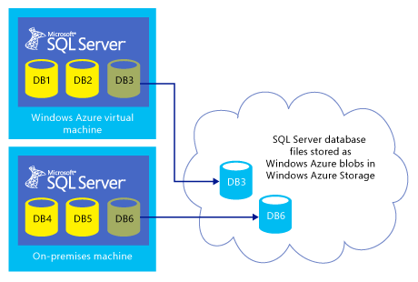
SQL Server : Intégration avec le stockage Azure
Utilisation d’un compte de stockage de Windows Azure :
  Pour les fichiers de données
  Pour les fichiers de journaux de transactions
Scénarios :
  Migration
  SQL dans VM Azure et fichiers dans un stockage Azure
  Plan de reprises d’activités
  Sécurité : Certificat TDE* séparée des données.
*Transparent Data Encryption

Slide 16
SQL Server : Intégration avec le stockage Azure
Les grandes étapes :
  Côté Azure :
    Création d’un compte de stockage et d’un container
    Définition d’une « Policy » et d’une « Shared Access Signature » sur le compte de stockage
  Côté SQL Server Management Studio (SSMS):
    Création d’un « Credential » référençant le compte de stockage
    Création de la base de données avec le ou les fichiers dans Azure
  http://aka.ms/DBDansStockageAzure

Slide 17
Intégration stockage Azure

Slide 18
SQL Server & machines virtuelles (IaaS Azure)

Slide 19
SQL Server et Windows Azure VM
Versions supportées
  SQL Server 2012, 2008 R2, 2008
Fonctionnalités supportées
  Toutes les fonctionnalités supportées à l’exception du failover clustering
SQL Server provisioning
  Installation directement à partir d’Azure (en se basant sur une image OS seul, création des serveurs à partir de la galerie d’images, uploder sa propre machine virtuelle (VHD)

Slide 20
Taille des machines virtuelles et éditions SQL Server
Taille | CPU Nb coeur | Memoire | Max. data disks (1 TB par disque) | Max. IOPS (500 par disque) | Edition SQL
ExtraSmall | Shared | 768 MB | 1 | 1x500 | Express
Small | 1 | 1.75 GB | 2 | 2x500 | Toutes
Medium | 2 | 3.5 GB | 4 | 4x500 | Toutes
Large | 4 | 7 GB | 8 | 8x500 | Toutes
ExtraLarge | 8 | 14 GB | 16 | 16x500 | Toutes
A5 | 2 | 14 GB | 4 | 4x500 | Toutes
A6 | 4 | 28 GB | 8 | 8x500 | Toutes
A7 | 8 | 56 GB | 16 | 16x500 | Toutes
Chaque disque persistant jusqu’à 1 To

Slide 21
Best Practice : Installation d’un serveur SQL
Création de 2 disques de données:
  1 disque pour les données SQL et 1 disque pour les logs SQL
Réglez la base TempDB
  1 fichier TempDB par nb cœur/4 dans la limite de 8
  Tous les fichiers doivent avoir la même taille et pas d’Auto-Growth
Scénarios:
  Tous les scénarios « moteur » excepté le Fail Over Clustering
  Tous les scénarios Business Intteligence

Slide 22
BI Hybride : Quelles solutions disponibles?

Slide 23
SQL Server : BI Hybride avec Azure Reporting Services
Azure SQL Reporting:
  Le service AZURE de SQL Reporting Services
  Service de rapport de masse
  Création avec « Report Builder »
  Connexion à Windows Azure SQL Database
  Export au format Excel, PDF, Word,……
Sera arrêté le 31/10/2014
  http://msdn.microsoft.com/en-us/library/windowsazure/dn528853.aspx

Slide 24
SQL Server : Et le reste de la BI?
Analysis Services, Power Pivot et Power View… Et RS
  Non disponible en services SaaS et PaaS
  Solution => Windows Azure Virtual Machine (IaaS)
Accessible depuis l’extérieure :
  Adresse : http:// «nomduserveur ».cloudapp.net
  Paramétrage du EndPoint 80/80 dans le portal
  Paramétrage de l’« Alternate Access Mapping » dans l’admin SharePoint
Testez la BI dans le cloud :
  http://aka.ms/MSBI

Slide 25
BI hybride : Azure IaaS

Slide 26
Automatisation des déploiements

Slide 27
Déploiement automatique d’une infrastructure hybride
La base des déploiements est souvent la même
  Un réseau avec un VPN site à Site configuré
  Déploiement des serveurs et intégration dans un domaine
  Installation d’un ou plusieurs serveurs de bases de données SQL
  Installation d’un ou plusieurs serveurs SharePoint
Windows Azure et PowerShell
  Permet l’automatisation de nombreuses tâches de déploiement
  Possibilité d’invoquer des commandes PowerShell dans les machines virtuelles afin d’installer et paramétrer des fonctionnalités serveurs
  Exemple : http://aka.ms/ScriptPS

Slide 28



Déploiement automatique d’une infrastructure hybride
Déploiement par script de l’infrastructure suivante :
  Le réseau virtuel et le VPN sont déjà présents
Infrastructure
Sur site
Tunnel VPN
Domain Controller
(Active Directory)
Déploiement par script PowerShell
Virtual Network
Points de terminaisons
Ferme SharePoint
SQL Server

Slide 29
Bi hybride : Power BI

Slide 30



Microsoft Power BI pour Office 365
Self-service BI dans Excel et ouverture sur le Cloud
Analyses via Excel
Collaboration via Office 365
Découvrir
Analyser
Visualiser
Partager
Trouver
Mobile
Q&A

Slide 31
Power BI : Data Management Gateway
Permet le rafraichissement des données d’un rapport publié dans Office 365
Permet d’exposer les données sur site en flux oData
Paramétrage complet:
  http://aka.ms/Gateway

Slide 32

Power BI Data Management Gateway: Architecture
Infrastructure sur site
Data Management Gateway
Office 365
Power BI
Power BI Admin Center
Bases
internes
Bases
internes
Site
Site
Site
Power BI Sites
Bases
internes

Slide 33
BI hybride : Data Management Gateway

Slide 34

Merci

Slide 35


